Slide 1

meAdote
Adotar com o coração e com informação

Slide 2
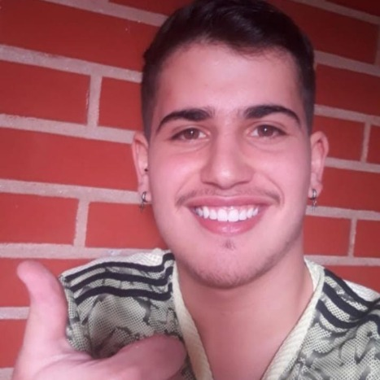
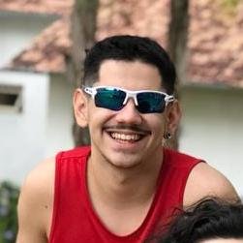
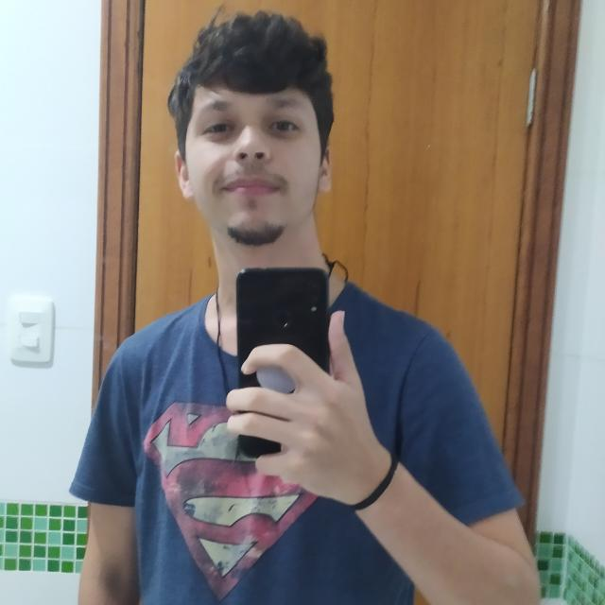
Time
Rafael Mesquita
Victor Hugo
Gustavo Rafá

Slide 3




Problema
?
?
?

Slide 4


Problema
91
Acima de 6 anos
Até 6 anos
Fonte: CNA (Cadastro Nacional de Adoção) https://www.cnj.jus.br/cnanovo/pages/publico/index.jsf

Slide 5
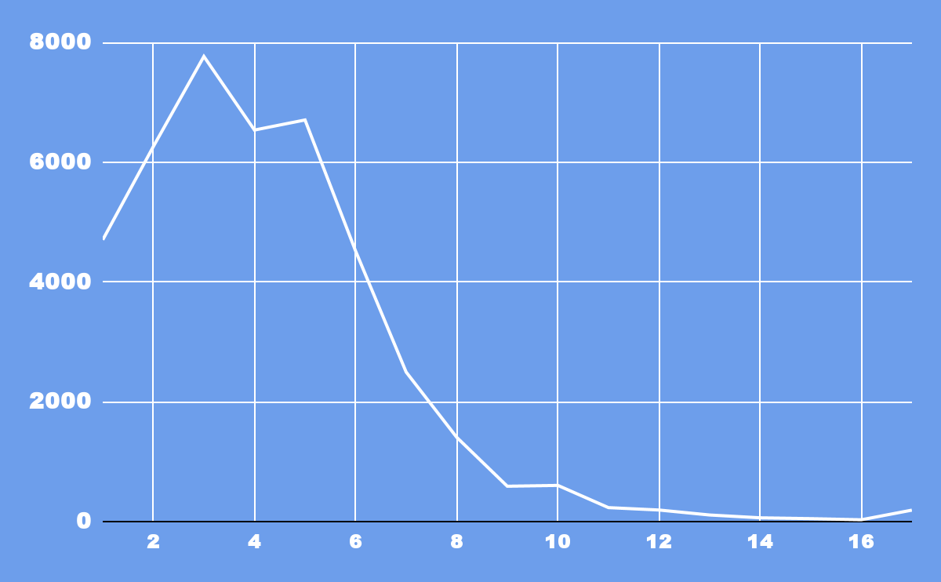
Problema
Qtd. Pretendentes
Idade
Fonte: CNA (Cadastro Nacional de Adoção) https://www.cnj.jus.br/cnanovo/pages/publico/index.jsf

Slide 6




Objetivo e Justificativa
Solição
🛈
Família antes da maioridade

Slide 7


Solução
+
Conscientização
Auxílio

Slide 8

Solução
🛈
Site
Auxílio
Informação
Produto

Slide 9

Público-alvo
Fernando Arthuso
35 anos;
Advogado;
Casado;
Passa tempos: Música, Jogos e redes sociais;

Slide 10
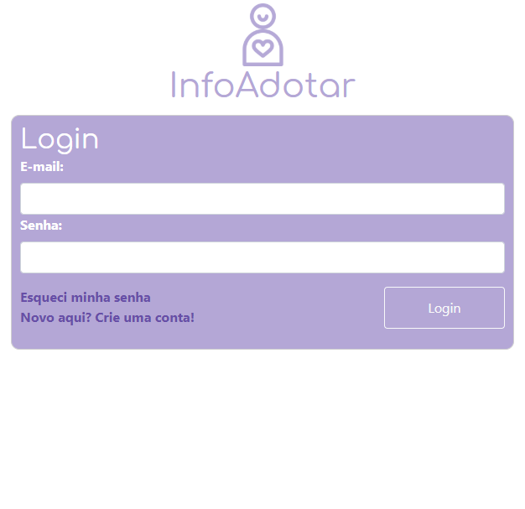
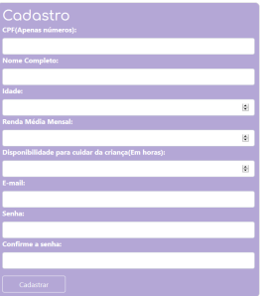
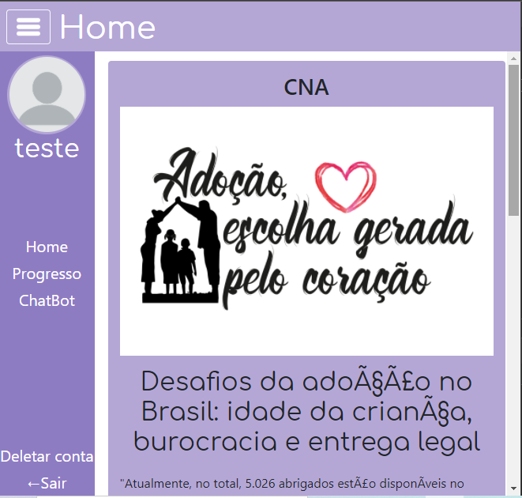
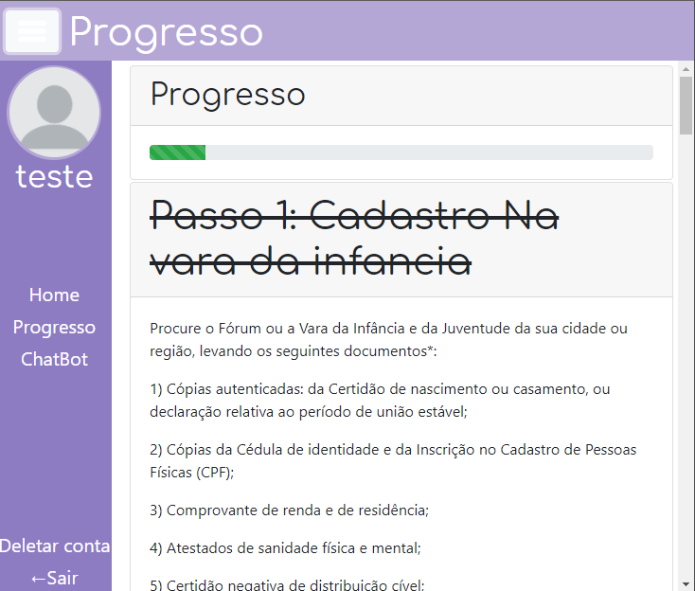
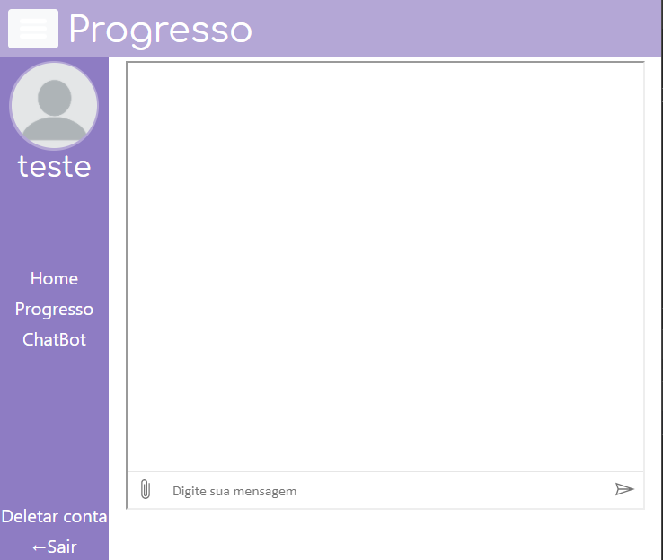
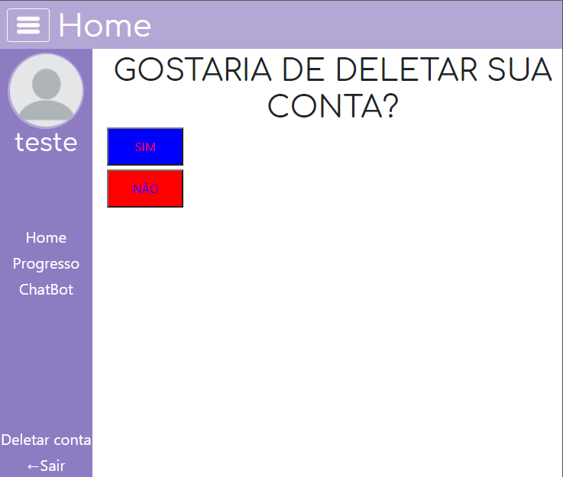
Projeto da Solução: Telas

Slide 11
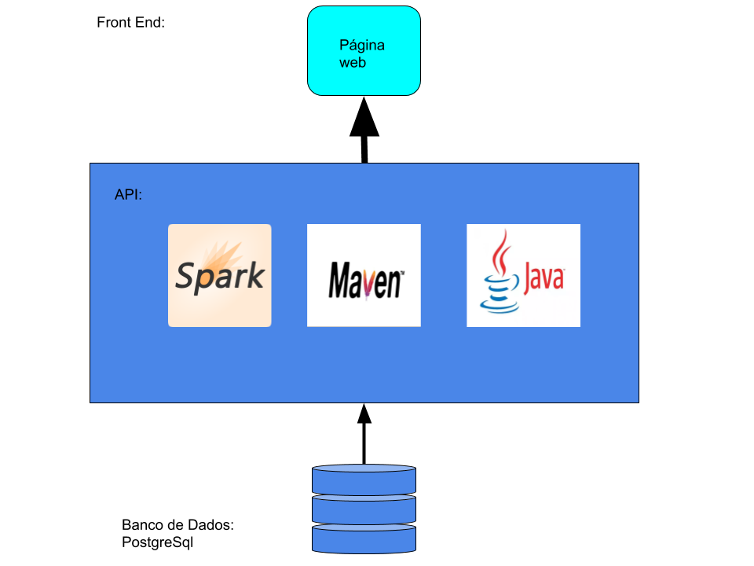
ARQUITETURA DO SISTEMA:

Slide 12
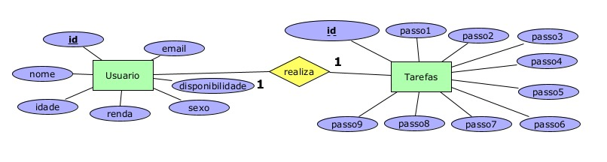
MODELO RELACIONAL

Slide 13
SISTEMA INTELIGENTE
CHATBOT- Fizemos um chatbot para auxiliar nossos usuários , com suas dúvidas ;
PLATAFORMA: MICROSOFT AZURE;
O sistema entrou em treinamento com bases em perguntas definidas, para estar pronto para responder perguntas de todos os tipos;

Slide 14
FIM
SEGUE A APRESENTAÇÃO DO SISTEMA

